Slide 1
Бюджет
муниципального района «Читинский район»
на 2018 год

Slide 2
Основы разработки проекта бюджета
муниципального района «Читинский район»
ПРОЕКТ БЮДЖЕТА
Ожидаемые показатели поступлений доходов главных администраторов доходов бюджета района
Прогноз социально-экономического развития района
Основные направления бюджетной и налоговой политики
Проект Закона Забайкальского края «О бюджете Забайкальского края на очередной финансовый год и плановый период»
Статистические показатели

Slide 3
Основные параметры бюджета района в сравнительной характеристике на 2017, 2018 гг (тыс. рублей)

Slide 4

Доходы
Всего предусмотрено доходов в 2018 году –
1021743,5 тыс. рублей

Slide 5
Доходная часть бюджета
на 2018 год, тыс. рублей, %

Slide 6
Структура собственных доходов бюджета в 2018 году,
тыс. рублей, %

Slide 7
Структура собственных доходов бюджета в 2018 году,
тыс. рублей, %

Slide 8
Безвозмездные поступления в бюджет в 2018 году
Дотации:
136564 тыс. рублей
(18,3 %)
Безвозмездные
поступления
745904,5 тыс. рублей
Субсидии:
1493,6 тыс. рублей
(0,2 %)
Субвенции:
607846,9 тыс. рублей
(81,5 %)

Slide 9

Расходы
Всего предусмотрено расходов в 2018 году –
1032111,1 тыс. рублей

Slide 10



Основы формирования расходов бюджета района на 2018 год
Обеспечение
заработной платы
работникам
бюджетной сферы
Концентрация ресурсов на решение вопросов, связанных с первоочередными расходными обязательствами
Обеспечение максимальной эффективности бюджетных расходов и оказание муниципальных услуг

Slide 11
Структура расходов бюджета по отраслевой принадлежности на 2018 год, тыс. рублей, %

Slide 12
ОБРАЗОВАНИЕ
777344,7 тыс. рублей

Slide 13
КУЛЬТУРА
23336,4 тыс. рублей

Slide 14
СОЦИАЛЬНАЯ ПОЛИТИКА
66984,7 тыс. рублей

Slide 15
ОБЩЕГОСУДАРСТВЕННЫЕ ВОПРОСЫ
(61027,2тыс. рублей)
(86261,4 тыс. рублей)

Slide 16

НАЦИОНАЛЬНАЯ БЕЗОПАСНОСТЬ
Безопасность
населения
1800 тыс. руб.
Предупреждение и ликвидация последствий ЧС и стихийных бедствий, профилактика правонарушений

Slide 17
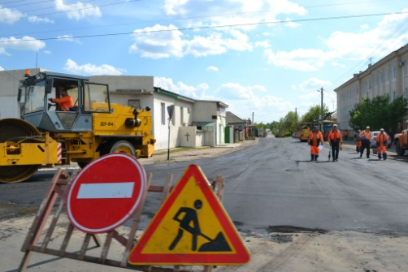
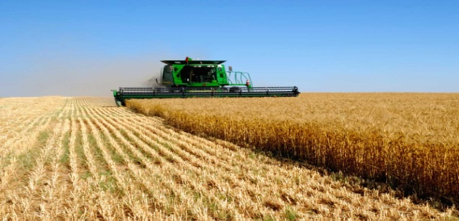
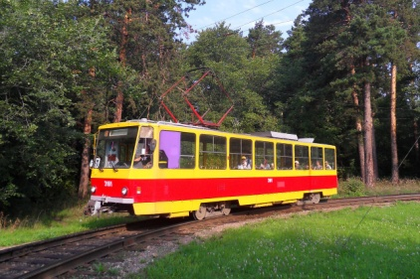
НАЦИОНАЛЬНАЯ ЭКОНОМИКА
Дорожные фонды
29587 тыс. рублей
Мероприятия в области сельского хозяйства
50 тыс. рублей
Транспорт
24,5 тыс. рублей
29661,5 тыс. рублей

Slide 18
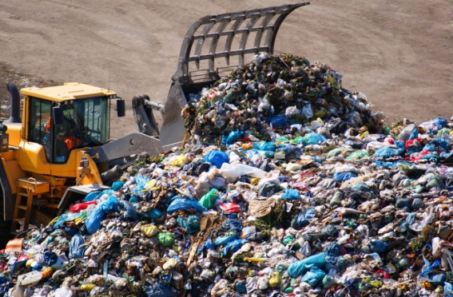
ЖИЛИЩНО-КОММУНАЛЬНОЕ ХОЗЯЙСТВО
1000 тыс. рублей
мероприятия по содержанию
мест захоронений
(500 тыс. руб.)
мероприятия по организации сбора
и вывоза бытовых отходов и мусора
(500 тыс. руб.)

Slide 19
МЕЖБЮДЖЕТНЫЕ ТРАНСФЕРТЫ
Дотация на выравнивание бюджетной обеспеченности бюджетов поселений за счет субвенции
9630 тыс. рублей
Дотация на выравнивание бюджетной обеспеченности бюджетов поселений из районного бюджета
15877 тыс. рублей
Межбюджетные
трансферты
41846 тыс. рублей
Дотация на поддержку мер по обеспечению сбалансированности бюджетов поселений
16339 тыс. рублей

Slide 20
Основные характеристики бюджета
муниципального района
«Читинский район» на 2018 год
 | 2018 год, тыс. рублей
Доходы | 1021743,5
Расходы | 1032111,1
Дефицит | 10367,6

